Slide 1



Ремонт сооружений и устройств при производстве путевых работ и устройств СЦБ

Slide 2

Ремонт сооружений и устройств при производстве путевых работ и устройств СЦБ
ИДП Приложение №13 п.3-9, 14,17,20,21 Порядок организации движения хозяйственных поездов при производстве ремонтных и строительных работ на ж.-д. инфраструктуре;
Инструкция по обеспечению безопасности движения поездов при производстве путевых работ, утвержденной распоряжением ОАО «РЖД» от 14.12.2016 г. №2540р.;
Инструкция по обеспечению безопасности движения поездов при технической эксплуатации устройств и систем СЦБ ЦШ-530-11.
1. Ремонт сооружений и устройств, порядок закрытия (открытия) перегона или железнодорожных путей для производства работ;
2. Инструкция по обеспечению безопасности движения поездов при производстве путевых работ;
3. Инструкция по обеспечению безопасности движения поездов при технической эксплуатации устройств и систем СЦБ.

Slide 3
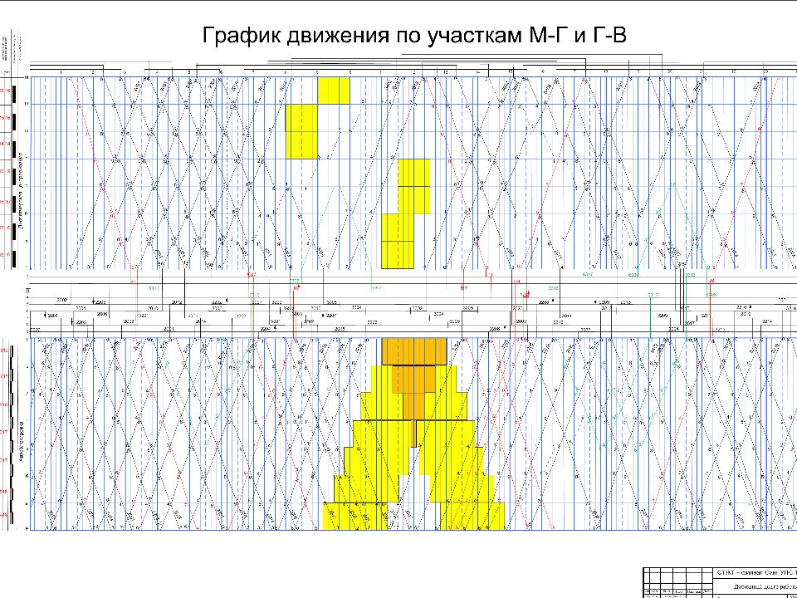
Ремонт сооружений и устройств при производстве путевых работ и устройств СЦБ
Для выполнения работ по техническому обслуживанию и ремонту устройств железнодорожной автоматики и телемеханики должно предоставляться время, в течение которого прекращается движение поездов по перегону, отдельным железнодорожным путям перегона или железнодорожной станции для производства ремонтных и строительных работ (далее – «окно»).
ИДП п. 1

Slide 4
Ремонт сооружений и устройств при производстве путевых работ и устройств СЦБ
ОБРАЗЕЦ ТЕЛЕГРАММЫ
Дата 25 февраля 2020 г.
Из Саратова Управление Приволжской железной дороги
НЗрег-4, ДЦУП, НКИ, НДОП, ДРП, ДЦС-4, ТНЦ-2,4, ДНЦ-1,3, ЭЧЦ-11,14, ЭЧК-8, ЛВОК-3, Л, В, Т, Э, Ш, П, Д, НС, ТЧ-11,12, ЭЧ-8, ШЧ-15, ПЧ-7,9, ПМС-152, ВЧД гр, ТЧ, РЦС-4, ОРС, ДС- Срт, всем ДС.
28 февраля 2020 года разрешаю «окно» с 10 час 15 мин до 13 час 45 мин для производства работ по алюмотермитной сварки (АЛСТ) четный путь перегона Багаевка - Буркин на 19 км с применением машин: __локомотив ___наименования используемых машин, указать необходимо ли снятие напряжения в к/с и на какое время).
Назначить: Руководителя работ – ПЧМБ Иванов ответственным за безопасное производство работ, ограждение места работ, охрану труда и своевременное открытие перегона.
ПЧ - Сидоров - ответственным за безопасность движения поездов, своевременную подачу уведомления о возможности открытия пути для движения, проверку габарита и ограждение места работ. …………………………… НЗ-1
На производство ремонтных и строительных работ, требующих по своему характеру закрытия перегона, главного пути перегона или станции, а также приемоотправочного пути станции, должно быть получено разрешение владельца инфраструктуры.
При проведении работ на железнодорожных путях должны соблюдаться требования Инструкции по обеспечению безопасности движения поездов при производстве путевых работ, утвержденной распоряжением ОАО «РЖД» от 14 декабря 2016 г. № 2540р.
ИДП п. 1

Slide 5
Ремонт сооружений и устройств при производстве путевых работ и устройств СЦБ
ОБРАЗЕЦ ТЕЛЕГРАММЫ
Дата 25 февраля 2020 г.
Из Саратова Управление Приволжской железной дороги
НЗрег-4, ДЦУП, НКИ, НДОП, ДРП, ДЦС-4, ТНЦ-2,4, ДНЦ-1,3, ЭЧЦ-11,14, ЭЧК-8, ЛВОК-3, Л, В, Т, Э, Ш, П, Д, НС, ТЧ-11,12, ЭЧ-8, ШЧ-15, ПЧ-7,9, ПМС-152, ВЧД гр, ТЧ, РЦС-4, ОРС, ДС- Срт, всем ДС.
28 февраля 2020 года разрешаю «окно» с 10 час 15 мин до 13 час 45 мин для производства работ по алюмотермитной сварки (АЛСТ) четный путь перегона Багаевка - Буркин на 19 км с применением машин: __локомотив ___наименования используемых машин, указать необходимо ли снятие напряжения в к/с и на какое время).
Назначить: Руководителя работ – ПЧМБ Иванов ответственным за безопасное производство работ, ограждение места работ, охрану труда и своевременное открытие перегона.
ПЧ - Сидоров - ответственным за безопасность движения поездов, своевременную подачу уведомления о возможности открытия пути для движения, проверку габарита и ограждение места работ. …………………………… НЗ-1
В разрешении на производство работ указываются: виды работ, время, на которое согласовано закрытие перегона или отдельного железнодорожного пути (одного из железнодорожных путей многопутного перегона), должность и фамилия лица, осуществляющего руководство этими работами. Фамилию и должность руководителя работ диспетчер поездной обязан сообщить дежурным по железнодорожным станциям, ограничивающим перегон.
ИДП п. 2

Slide 6
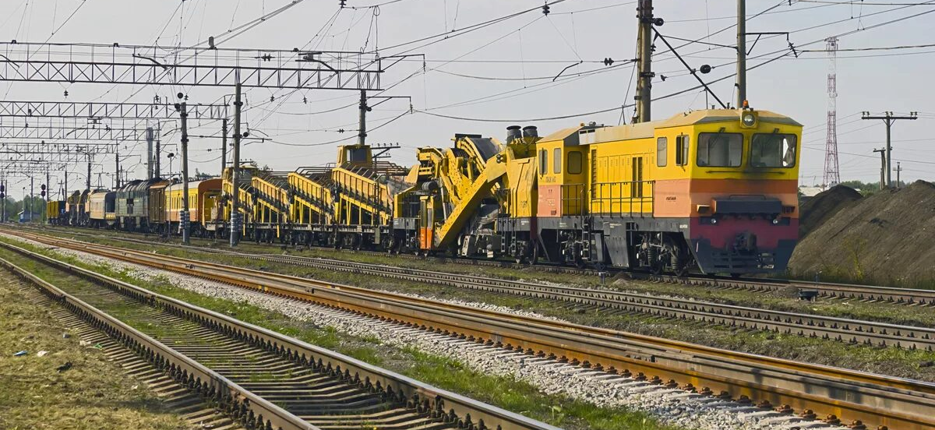
Ремонт сооружений и устройств при производстве путевых работ и устройств СЦБ
Руководитель работ (единый руководитель работ) обязан заблаговременно:
- проверить наличие и исправность необходимых для выполнения работ в соответствии с ППР машин, механизмов, хозяйственных поездов, материалов, работников (в том числе ответственных руководителей работ при совмещенном «окне» единым руководителем работ);
ИДП п. 3

Slide 7
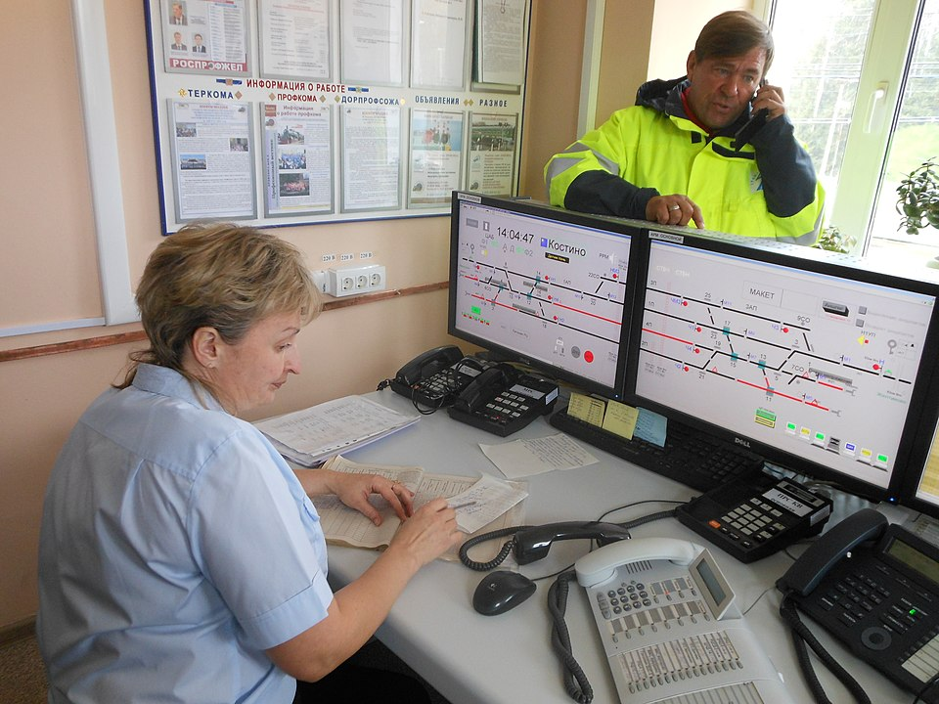
Ремонт сооружений и устройств при производстве путевых работ и устройств СЦБ
Руководитель работ (единый руководитель работ) обязан заблаговременно:
- явиться к дежурному по станции производства работ или станции, ограничивающей перегон производства работ, предъявив служебное удостоверение (паспорт для работника сторонней организации) и свидетельство об аттестации на руководителя работ);
ИДП п. 3

Slide 8
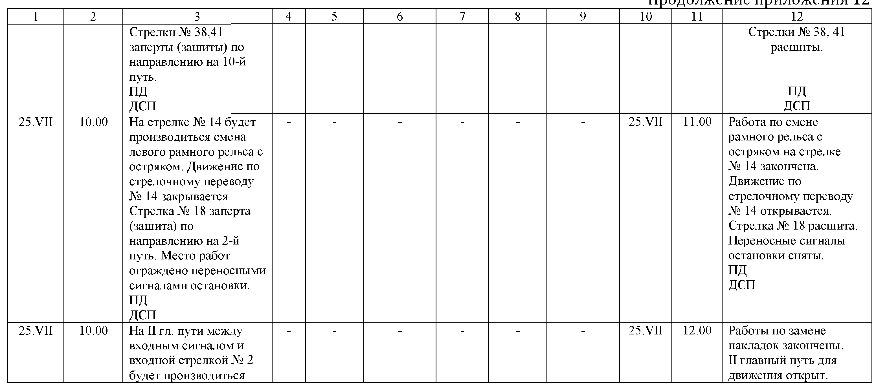
Ремонт сооружений и устройств при производстве путевых работ и устройств СЦБ
Заявка от руководителя работ
Для производства работ по среднему ремонту на перегоне Елховка-Тарханы четный путь продолжительностью с 10 час 15 мин до 18 час 45 мин прошу отправить хозяйственные поезда со станции Тарханы:
1) №8301 П/Р до 245 км 8 пк прибытием на станцию Елховка в 12 час 10 мин;
2) №8303 П/У до 244 км 8 пк прибытием на станцию Елховка в 16 час 8 мин;
3) №8251/2 ВПО до 243 км 8 пк с возвращением на станцию Тарханы в 18 час 10 мин;
4) №8253/4 ВПР до 242 км 8 пк с возвращением на станцию Тарханы 18 час 20 мин;
5) №8602/1 АДМ со станции Елховка до 246 км 8 пк возвращением на станцию Елховка в 18 час 30 мин.
Руководитель работ ПЧЗ-21 Пименов
Руководитель работ (единый руководитель работ) обязан заблаговременно:
- при производстве работ на закрытом перегоне (пути перегона) оформить заявку о последовательности отправления хозяйственных поездов на закрытый перегон (путь перегона) в журнале ДУ-58, а при производстве работ на станции оформить запись в журнале ДУ-46.
ИДП п. 3

Slide 9
Ремонт сооружений и устройств при производстве путевых работ и устройств СЦБ
Заявка от руководителя работ ПЧЗ Иванова
Для производства работ по среднему ремонту пути на перегоне ( нечет_) пути перегона_Заплавное - Трубная_________________________
продолжительностью _____04__час_____00__мин выработкой _1000 метров
прошу отправить хозяйственные поезда:
1 ед. Путераборщик отправляемый со станции Трубная до 875 км пк 1 прибытием на станцию Заплавное в 15 час. 00 мин.
2 ед. Путеукладчик отправляемый со станции Трубная до 874 км пк 1 прибытием на станцию Заплавное в 15 час. 10 мин
3 ед. ХДВ отправляемый со станции Трубная до 873 км пк 1 прибытием на станцию Заплавное в 15 час. 20 мин.
4 ед. ЩОМ отправляемый со станции Трубная до 872 км пк 1 прибытием на станцию Заплавное в 15 час. 20 мин.
5 ед. ВПО отправляемый со станции Трубная до 871 км пк 1 прибытием на станцию Заплавное в 15 час. 30 мин.
6 ед. ВПР отправляемый со станции Трубная до 870 км пк 1 прибытием на станцию Заплавное в 15 час. 30 мин.
В тексте заявки определяется последовательность отправления на закрытый перегон хозяйственных поездов, с указанием для каждого поезда километра первоначальной остановки на закрытом перегоне (или главном железнодорожном пути) и железнодорожной станции, куда они должны следовать по окончании работ.
ИДП п.6

Slide 10
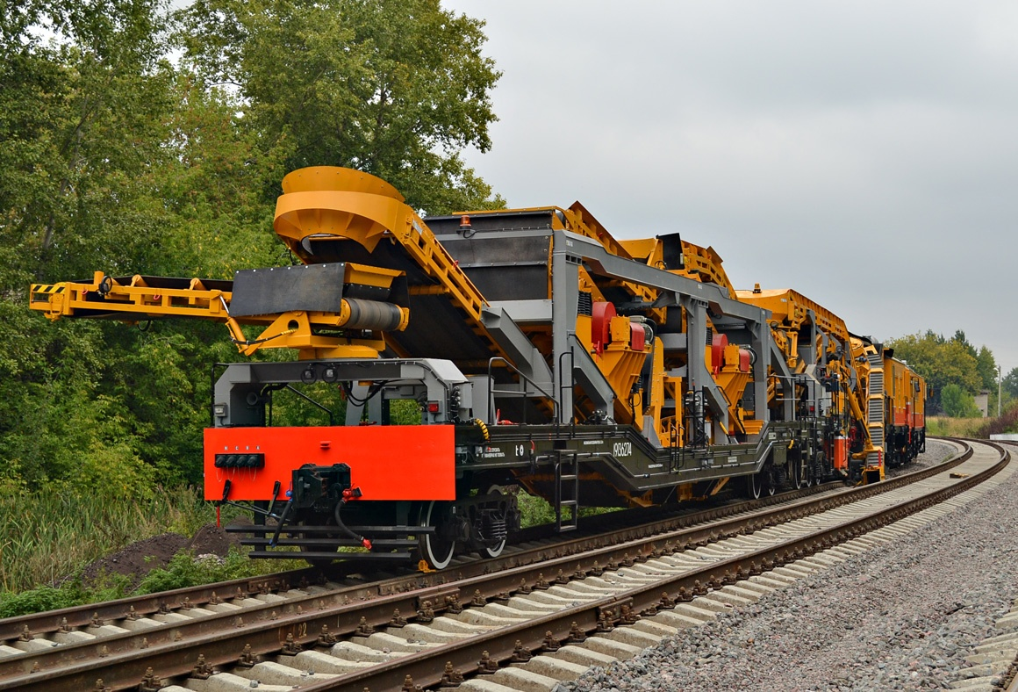
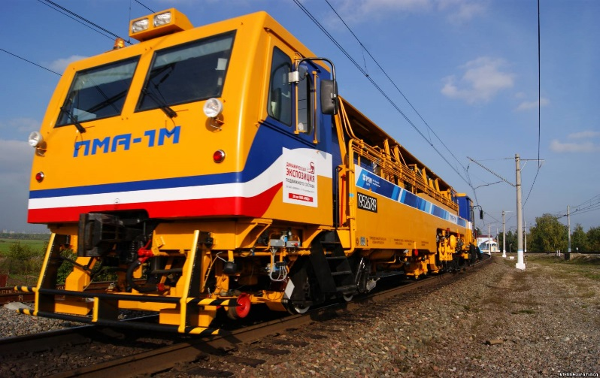
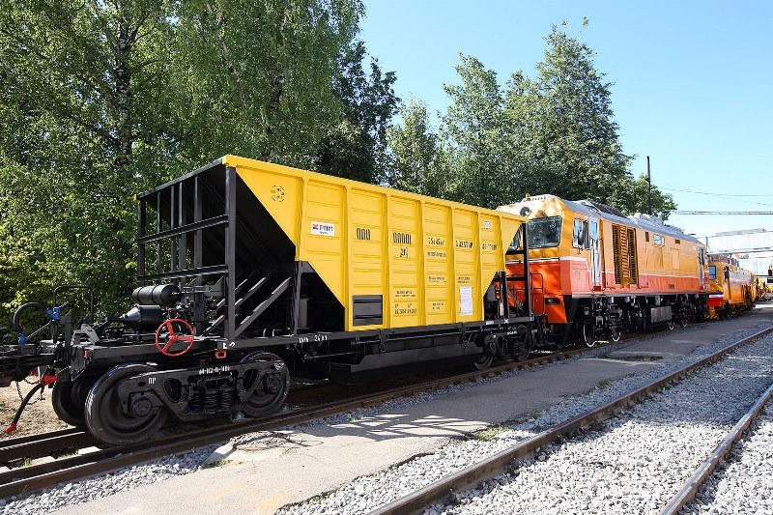
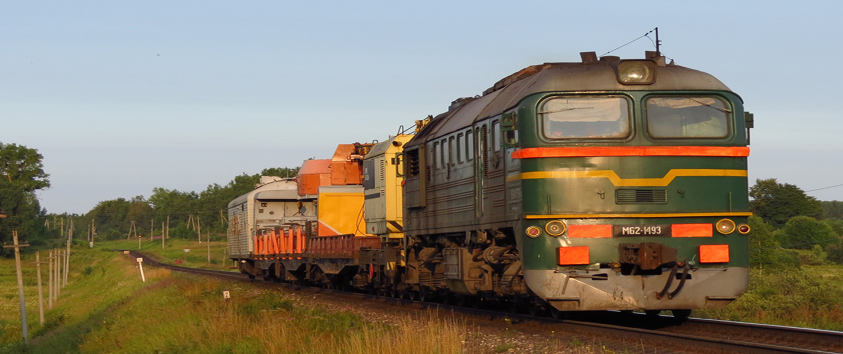
Ремонт сооружений и устройств при производстве путевых работ и устройств СЦБ
Поезд хозяйственный - поезд, сформированный из локомотива или самоходного подвижного состава, используемого в качестве локомотива, вагонов, выделенных для специальных и технических нужд, специального самоходного и несамоходного подвижного состава, предназначенного для выполнения работ по содержанию, обслуживанию и ремонту сооружений и устройств железнодорожного транспорта.

Slide 11
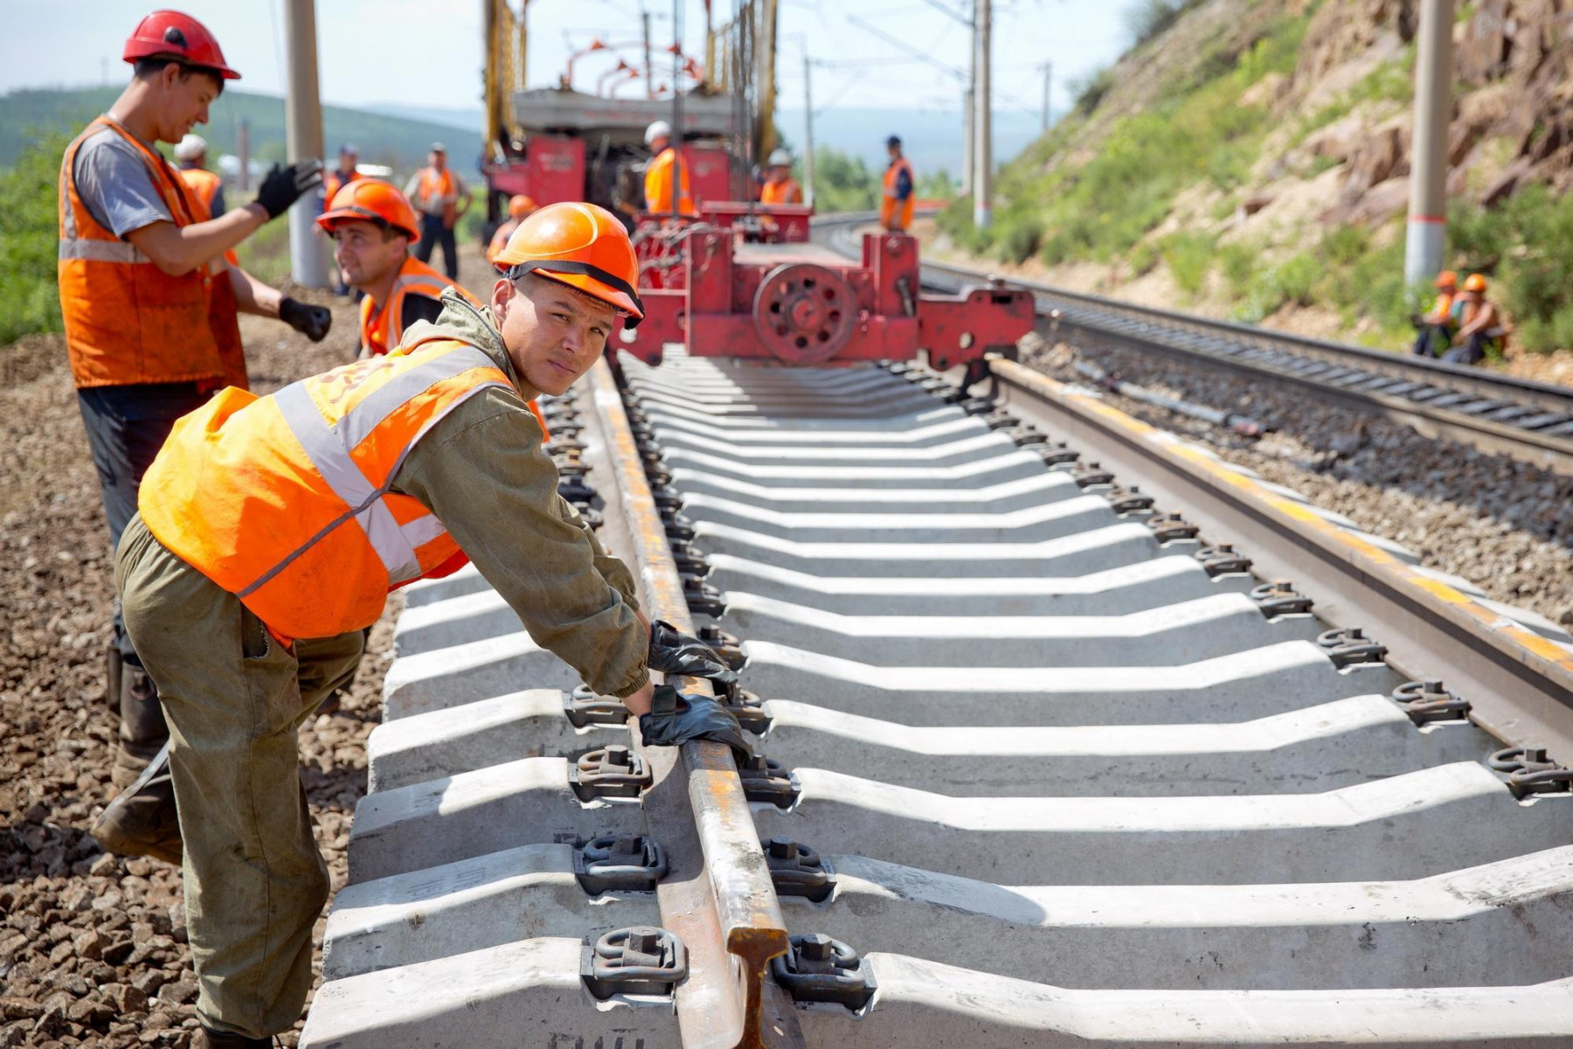
Порядок осмотра сооружений, устройств и служебно-технических зданий
Запрещается предоставление «окна» для производства работ на перегоне и железнодорожной станции при отсутствии руководителя данных работ, указанного в разрешении владельца инфраструктуры (владельца железнодорожных путей необщего пользования).
ИДП п. 2

Slide 12
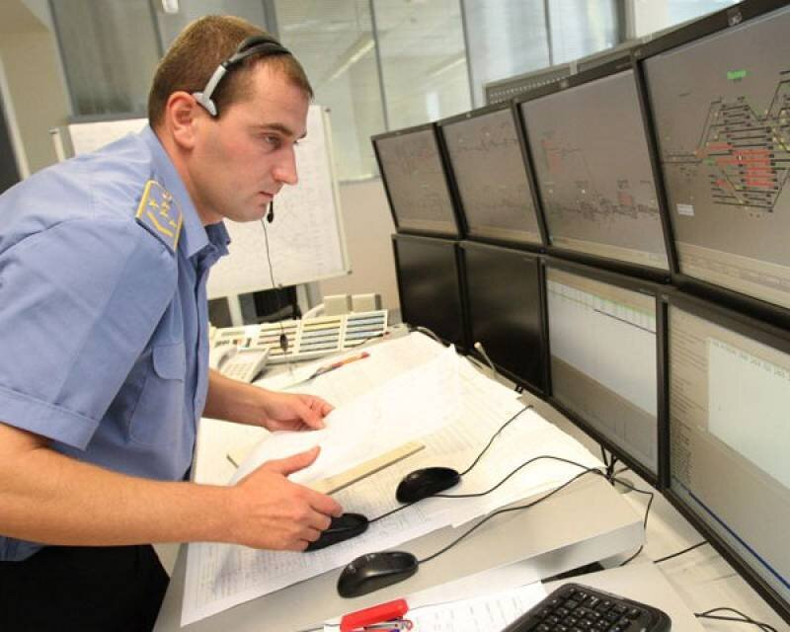
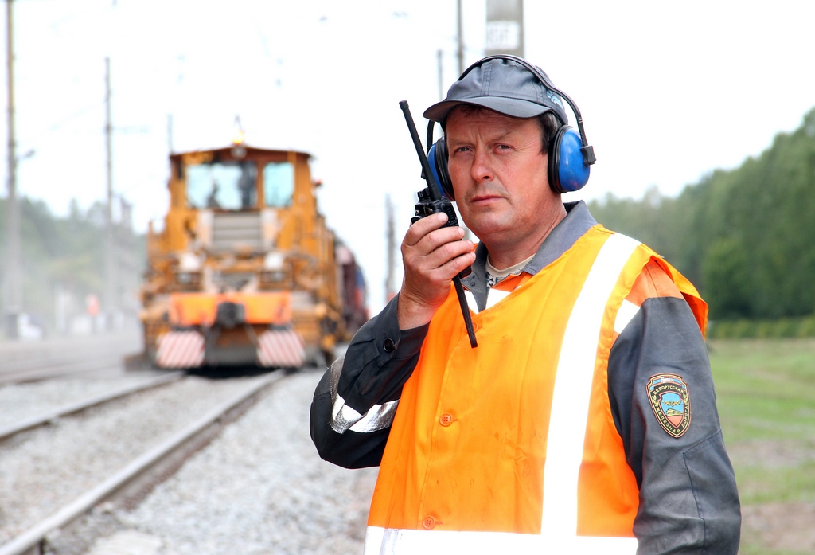
Ремонт сооружений и устройств при производстве путевых работ и устройств СЦБ
При передаче регистрируемого приказа поездным диспетчером на закрытие перегона (пути перегона) руководитель работ должен находиться на связи с поездным диспетчером (на рабочем месте дежурного по станции или на месте производства работ по регистрируемым каналам телефонной, линейно-путевой, ремонтно-оперативной и других видов (связи).
ИДП п. 3

Slide 13
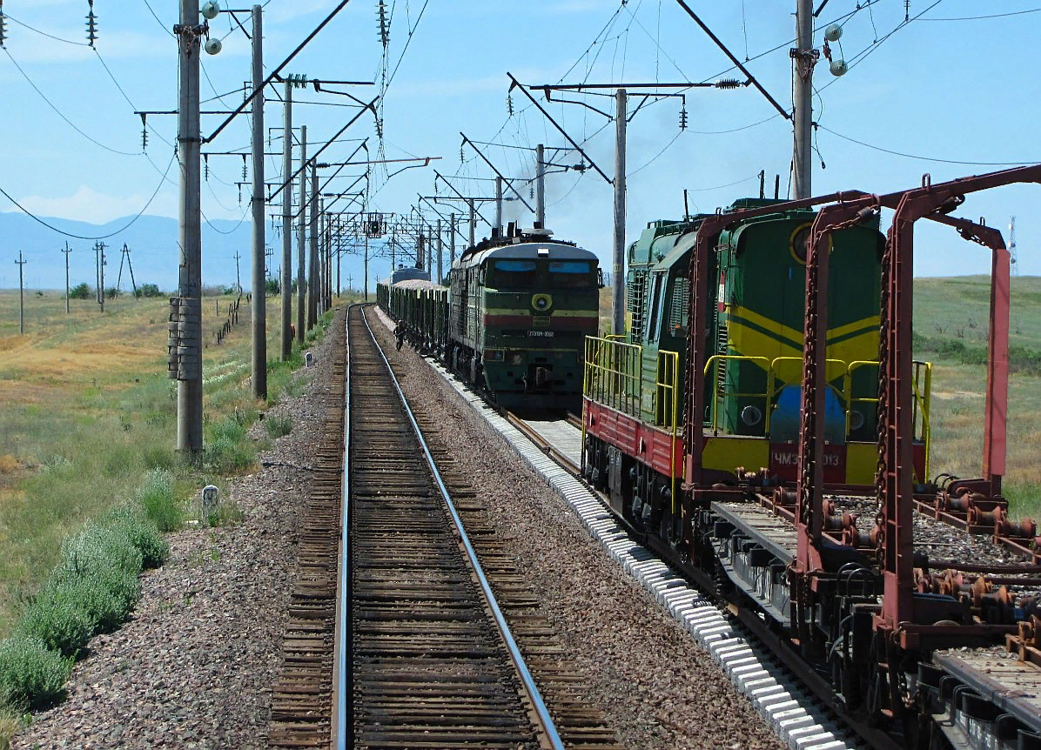
Ремонт сооружений и устройств при производстве путевых работ и устройств СЦБ
Технологические «окна», продолжительностью свыше 8 часов на двухпутных и многопутных участках и свыше 6 часов на однопутных участках принято называть «окнами» большой продолжительности.
Длительное закрытие перегона (пути перегона, станционного пути) - технологическое «окно» продолжительностью более 24 часов.
ИДП п. 5

Slide 14
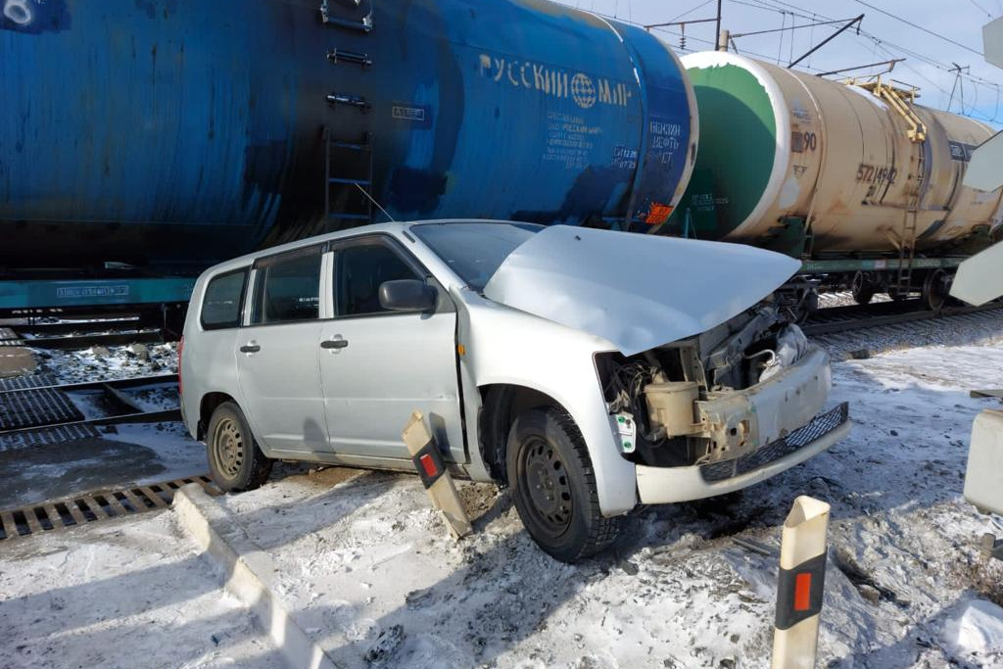
Ремонт сооружений и устройств при производстве путевых работ и устройств СЦБ
В случае отказа в работе технического средства или возникновения инцидента (автомобильная авария на железнодорожном переезде, пожар, падение на путь дерева и т.п.), представляющего угрозу безопасности движения, на основании уведомления работника соответствующей службы диспетчеру поездному о закрытии объекта инфраструктуры для движения, для ликвидации последствий инцидента, устранения отказа технического средства или ограничения скорости движения поездов 40 км/ч и менее, вне зависимости от эксплуатационной обстановки, предоставляется аварийное «окно».
ИДП п. 5

Slide 15

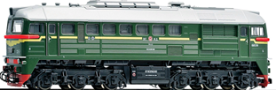
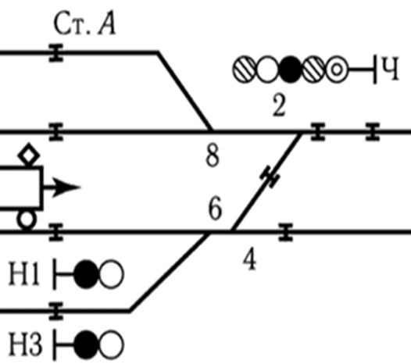

Ремонт сооружений и устройств при производстве путевых работ и устройств СЦБ
Станция Ливит
№8201
Станция Бриг
1
Ч
2
4
6
5
3
1
Н
С наступлением срока начала работ с закрытием перегона (железнодорожного пути) диспетчер поездной устанавливает его свободность от поездов или свободность соответствующего железнодорожного пути на двухпутном и многопутном участках.
ИДП п. 7

Slide 16
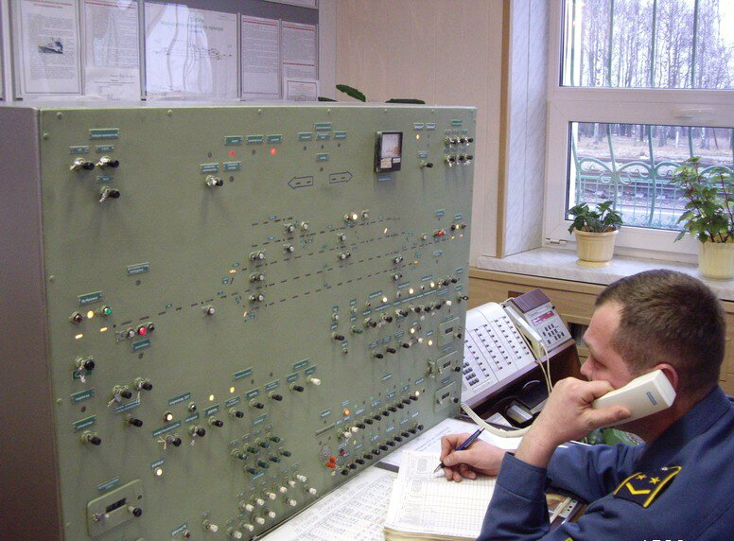
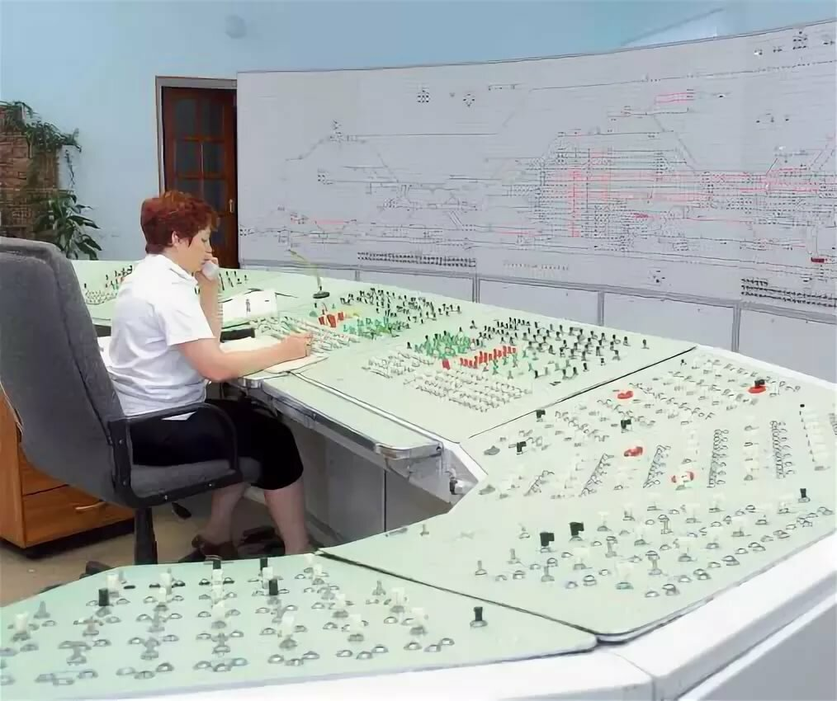
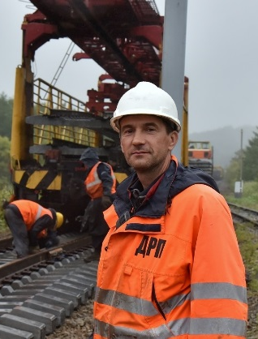
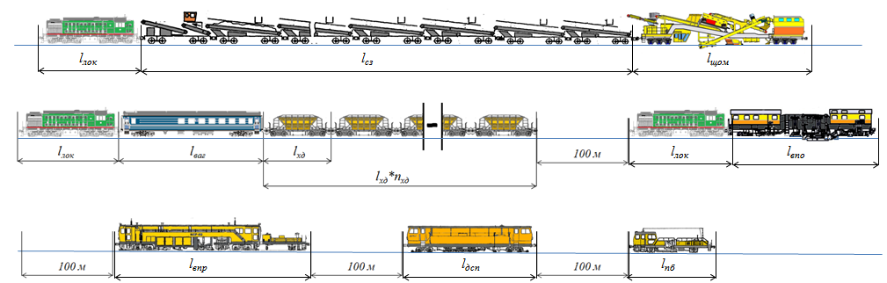
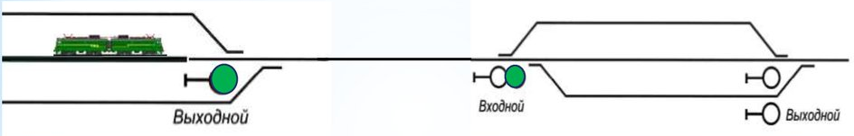
Ремонт сооружений и устройств при производстве путевых работ и устройств СЦБ
Приказ №45
Перегон с 18 ч 12 м закрывается для движения всех поездов кроме хоз. поездов отпр. …
ДНЦ Карпов
ДСП
ДСП
Руководитель работ
Время начала «окна» – время проверки приказа поездного диспетчера о фактически состоявшемся закрытии перегона для движения поездов (или закрытия для движения электроподвижного состава) для производства ремонтных и строительно-монтажных работ; при производстве работ на станционных путях – время проставления дежурным по станции подписи в графе 3 журнала формы ДУ-46, разрешающей производство работ.
ИДП п. 5

Slide 17
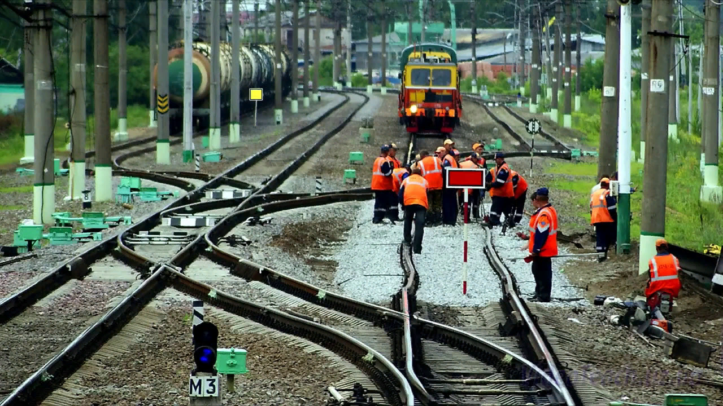
Ремонт сооружений и устройств при производстве путевых работ и устройств СЦБ
Запрещается приступать к работам до получения руководителем работ приказа диспетчера поездного и ограждения места работ сигналами, в соответствии с Инструкцией по сигнализации на железнодорожном транспорте Российской Федерации, содержащейся в приложении №1 к ПТЭ РФ.
ИДП п. 7

Slide 18
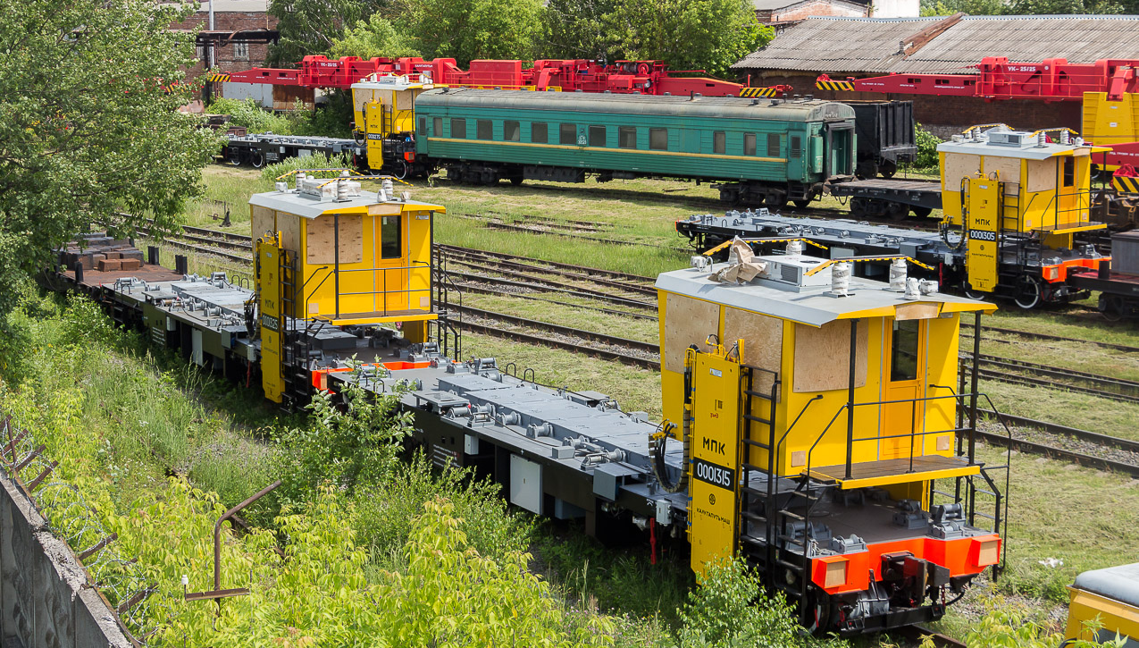
Ремонт сооружений и устройств при производстве путевых работ и устройств СЦБ
Руководитель работ не позднее, чем за 1 час до отправления хозяйственных поездов со станции дислокации (формирования), докладывает дежурному по станции отправления о готовности хозяйственного поезда для прицепки локомотива, проведения технического осмотра и опробования тормозов, а также о приведении самоходного подвижного состава, машин и механизмов в транспортное положение (с оформлением записи в журнале ДУ-58). О готовности хозяйственных поездов к отправлению дежурный по станции докладывает поездному диспетчеру.
ИДП п.8

Slide 19
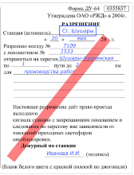
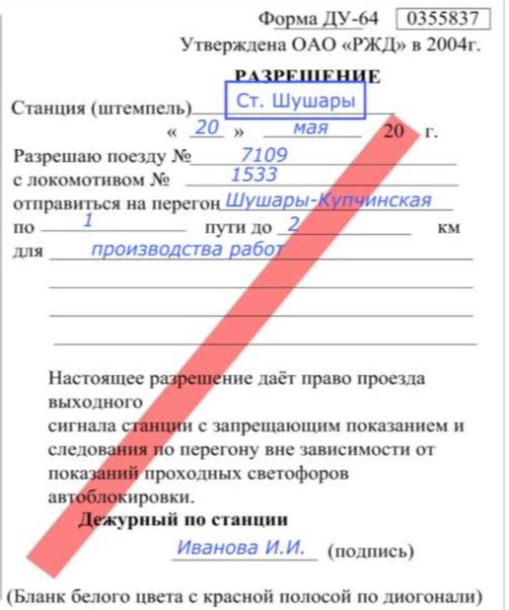
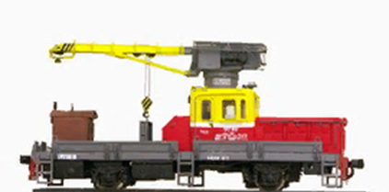
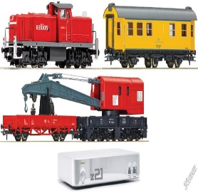
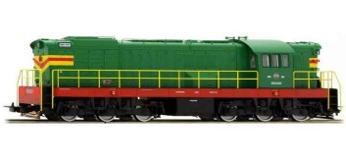

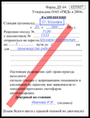
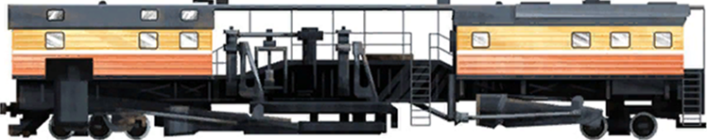
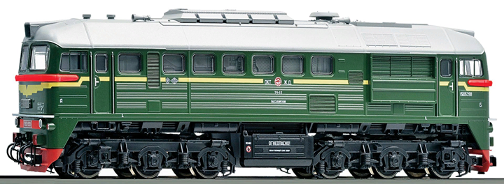
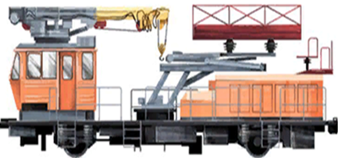
Ремонт сооружений и устройств при производстве путевых работ и устройств СЦБ
Н4
2
10
Н2
8
2
4
6
12
19
ЧД
Отправление хозяйственных поездов, включая отдельные единицы специального самоходного подвижного состава, на перегон, закрытый для ремонта сооружений и устройств, производится по разрешениям на бланке ДУ-64. В бланке ДУ-64 указывается место (километр, пикет) первоначальной остановки каждого поезда.
ИДП п. 8

Slide 20
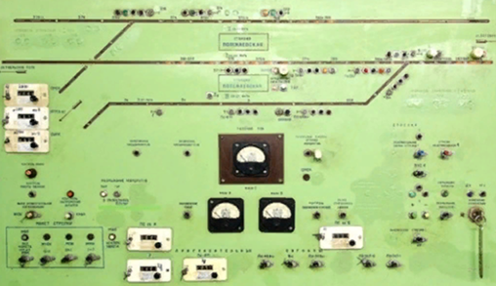
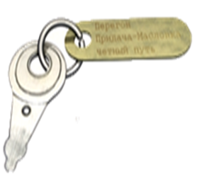

Ремонт сооружений и устройств при производстве путевых работ и устройств СЦБ
ключ-жезл
Н4
2
10
Н2
8
2
4
6
12
19
ЧД
Дежурный по железнодорожной станции перед отправлением последнего хозяйственного поезда на закрытый перегон в целях исключения отправления на этот перегон поездов в попутном направлении изымает из аппарата ключ-жезл соответствующего перегона до вступления последнего хозяйственного поезда на первый блок-участок удаления. Изъятый ключ-жезл возвращается в аппарат после получения приказа диспетчера поездного об открытии перегона для движения поездов.
ИДП п. 8

Slide 21
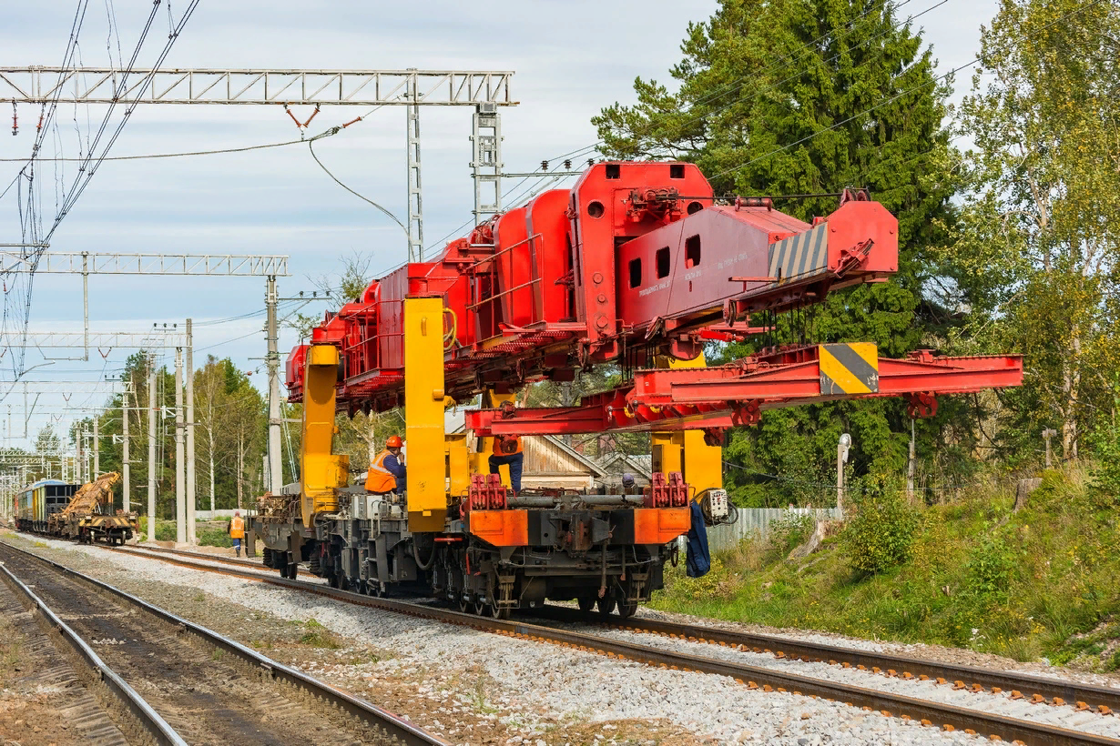
Ремонт сооружений и устройств при производстве путевых работ и устройств СЦБ
На закрытом перегоне допускается работа одновременно нескольких хозяйственных поездов, в том числе принадлежащих различным организациям, но находящихся под руководством одного работника (руководителя работ), указываемого в разрешении владельца инфраструктуры.
ИДП п. 9

Slide 22
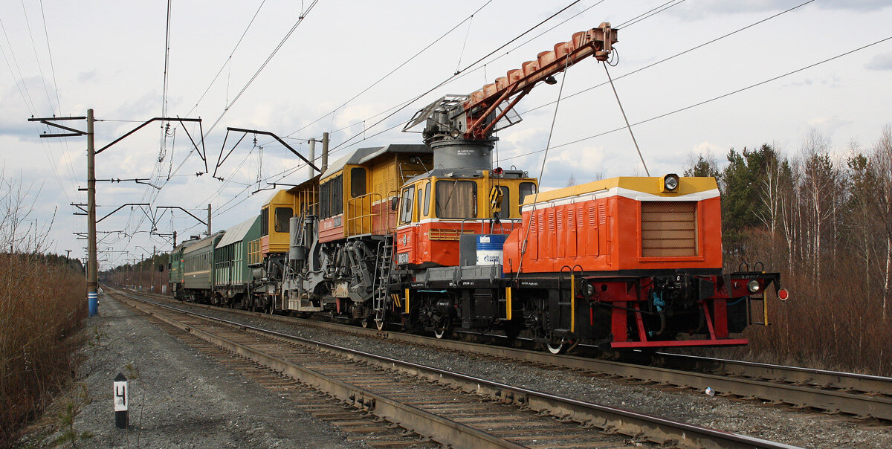
Ремонт сооружений и устройств при производстве путевых работ и устройств СЦБ
Ко времени окончания установленного перерыва в движении поездов выполнение работ должно быть полностью закончено, сооружения и устройства приведены в состояние, обеспечивающее безопасное движение поездов, устранены выявленные недостатки, техника и вагоны приведены в транспортное положение и работники выведены из опасной зоны; сигналы остановки сняты с оставлением, при необходимости, сигналов уменьшения скорости или соответствующих сигнальных знаков.
ИДП п.14

Slide 23
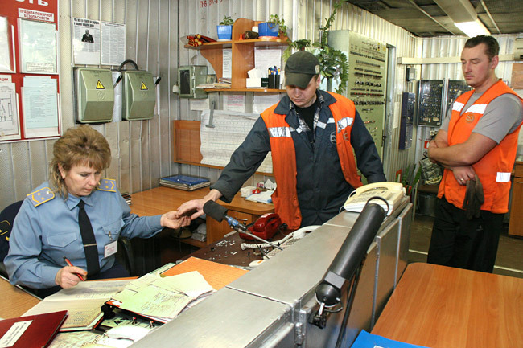
Ремонт сооружений и устройств при производстве путевых работ и устройств СЦБ
Время окончания «окна» – время проверки приказа поездным диспетчером об открытии перегона для движения поездов (или восстановлении движения электроподвижного состава по окончании работ со снятием напряжения с контактной сети); при производстве работ на станционных путях – время проставления дежурным по станции подписи в графе 12 журнала формы ДУ-46 об окончании работ.
ИДП п. 5

Slide 24
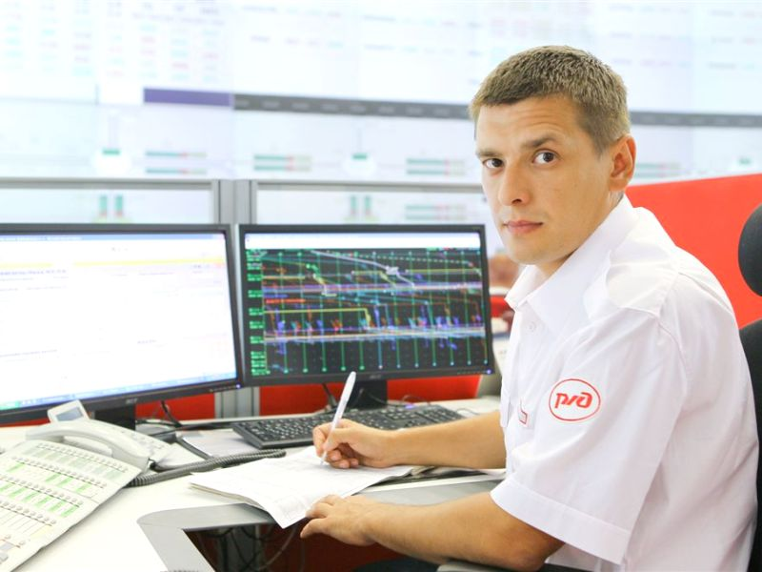
Ремонт сооружений и устройств при производстве путевых работ и устройств СЦБ
Приказ №254 12 час 27 мин Колобовка – Солодовка ДСП
На основании уведомления № _1_ ПЧЗ Сидорова
приказ № _256__ от __14.01.2015______ отменяется.
Движение поездов на перегоне Колобовка – Солодовка с 12 час 30 мин восстанавливается по автоблокировке со скоростью 1050 км пк 6 – 1049 км пк 6 – 25 км/ч первым двум поездам остальным согласно ранее выданным предупреждениям. Перегон Колобовка – Солодовка _______от поездов свободен. ДСП_ Колобовка вложить ключ-жезл Колобовка – Солодовка в аппарат управления. ДНЦ Петров
Открытие перегона (пути перегона) производится приказом поездного диспетчера только после получения уведомления (письменного, по телефону или радиосвязи) от (единого) руководителя работ об окончании работ, об отсутствии на перегоне хозяйственных поездов, специального самоходного железнодорожного подвижного состава (или об их отправлении по правильному пути двухпутного перегона), а также других препятствий для безопасного движения поездов независимо от того, какая организация выполняла работы.
ИДП п. 5

Slide 25
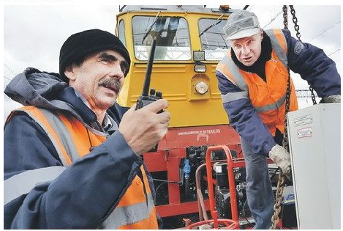
Ремонт сооружений и устройств при производстве путевых работ и устройств СЦБ
Уведомление об окончании производства работ
ДНЦ участка Сенная – Трофимовский 1
Работы на четному пути перегона Сенная-Казаковка закончены. Габарит имеется. Рельсовая цепь не нарушена. Перегон может быть открыт для движения поездов со скоростью: 185 км 7 пк 40 км/ч. Четный путь перегона Сенная-Казаковка от хозяйственных поездов свободен.
Руководитель работ ПЧ-21 Налимов
Уведомление передается диспетчеру поездному лично или через дежурного по ближайшей железнодорожной станции. Уведомление, полученное по устройствам технологической железнодорожной электросвязи, диспетчер поездной записывает в журнал диспетчерских распоряжений ДУ-58.
ИДП п.17

Slide 26
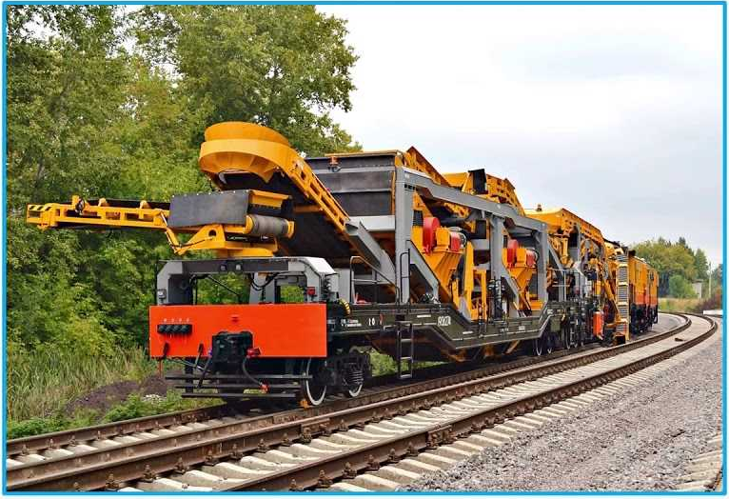

Ремонт сооружений и устройств при производстве путевых работ и устройств СЦБ
Открытие перегона производится приказом диспетчера поездного после получения от уполномоченного представителя владельца инфраструктуры уведомления об:
1) окончании производства ремонтных и строительных работ;
2) отсутствии на перегоне хозяйственных поездов и (или) специального самоходного подвижного состава (или об их отправлении по правильному железнодорожному пути двухпутного перегона),
3) отсутствии препятствий для безопасного движения поездов независимо от того, какая организация выполняла работы.
ИДП п.17

Slide 27
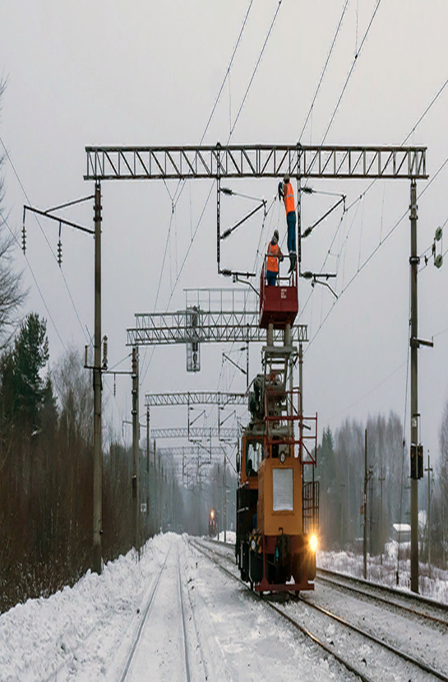
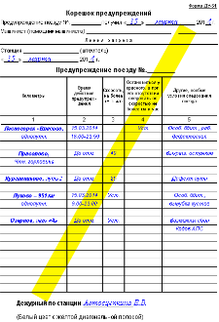
Ремонт сооружений и устройств при производстве путевых работ и устройств СЦБ
Работы по ремонту пути, не требующие по своему характеру закрытия движения, выполняются в интервалах между поездами.
ИДП п. 20

Slide 28
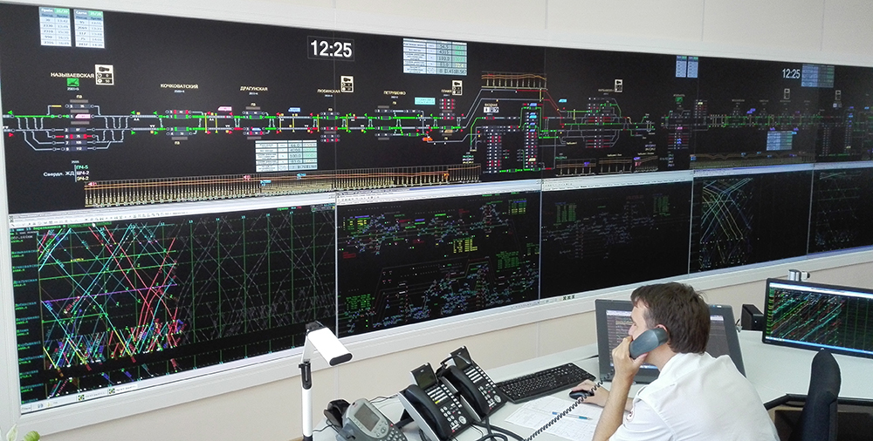
Ремонт сооружений и устройств при производстве путевых работ и устройств СЦБ
Отправление хозяйственных поездов на перегоны, где не производятся работы по ремонту сооружений и устройств или где характер работ не требует закрытия перегона, осуществляется по устному указанию диспетчера поездного.
ИДП п. 21

Slide 29
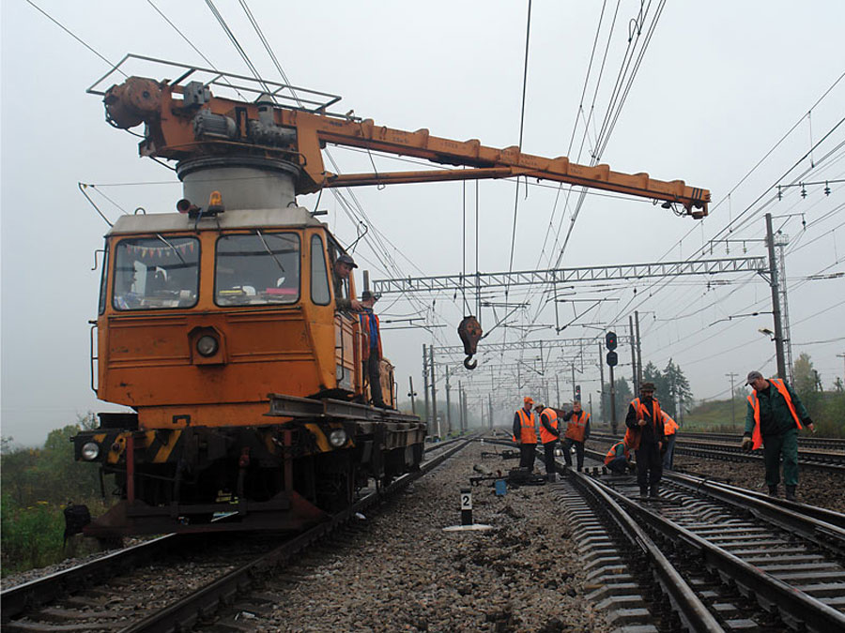
Ремонт сооружений и устройств при производстве путевых работ и устройств СЦБ
Указанные поезда отправляются на перегон по разрешениям, предусмотренным для соответствующих средств железнодорожной автоматики и телемеханики, связи.
Руководителю работ и машинисту передается предупреждение о времени прибытия (возвращения) поезда на железнодорожную станцию.
Занимать перегон сверх времени, указанного в предупреждении, запрещается.
ИДП п. 21

Slide 30
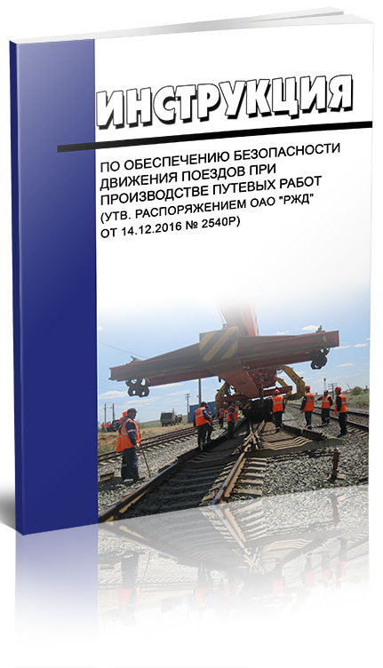
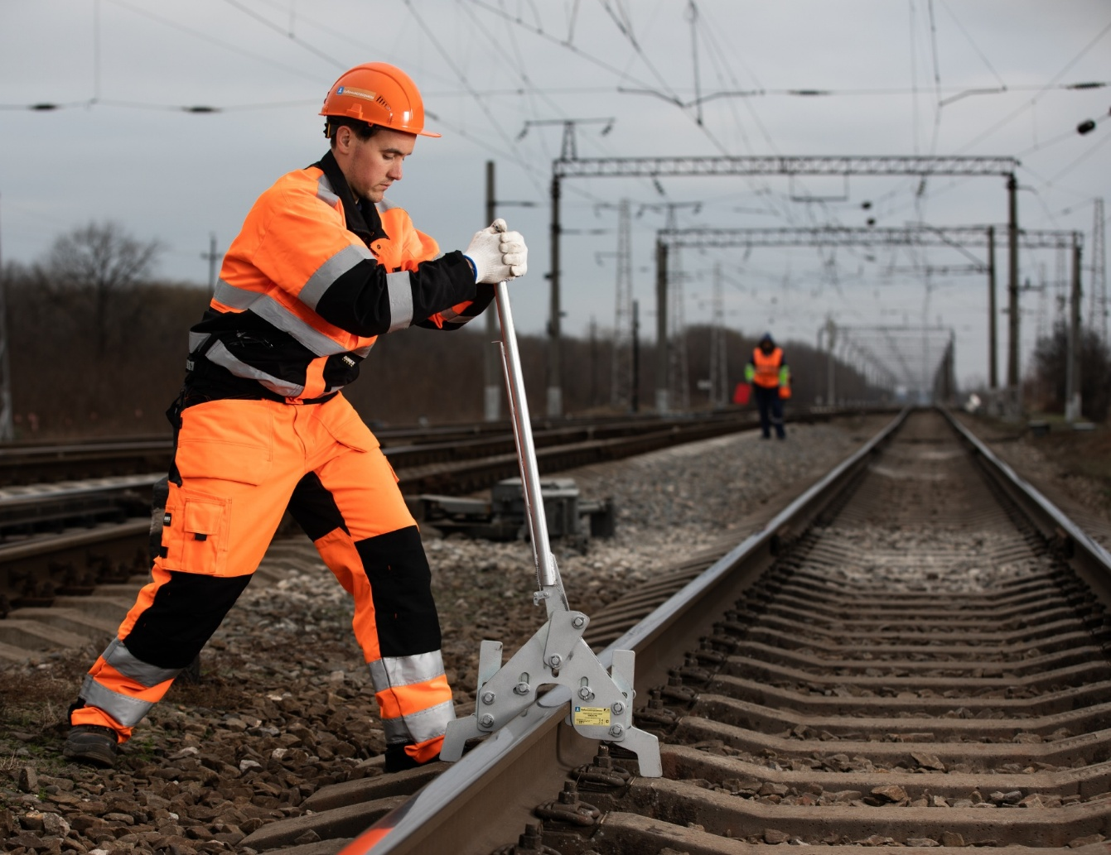
Ремонт сооружений и устройств при производстве путевых работ и устройств СЦБ
Инструкция по обеспечению безопасности движения поездов при производстве путевых работ, утвержденной распоряжением ОАО «РЖД» от 14.12.2016 г. №2540р.

Slide 31
Ремонт сооружений и устройств при производстве путевых работ и устройств СЦБ
Инструкция по обеспечению безопасности движения поездов при производстве путевых работ, утвержденной распоряжением ОАО «РЖД» от 14.12.2016 г. №2540р.
Содержание:
Общие положения
Условия и скорости пропуска поездов по месту производства работ.
Порядок производства работ в "окно" с применением путевых машин.
Порядок ограждения мест производства работ на перегоне.
Порядок производства работ в пределах станции.
Порядок ограждения мест производства работ на станциях.
Порядок ограждения мест внезапно возникшего препятствия для движения поездов.
Порядок выдачи предупреждений.
Порядок встречи поездов дежурными по переездам и другими работниками при осмотре железнодорожного пути.
Порядок пользования дрезинами, путевыми вагончиками и другими съемными подвижными единицами. ограждение их сигналами.
Размещение материалов верхнего строения пути.
Ответственность и контроль за обеспечением безопасности движения поездов при производстве ремонтно-путевых работ.
Приложения
1. Перечень путевых работ на станции и перегонах, оборудованных устройствами СЦБ …

Slide 32
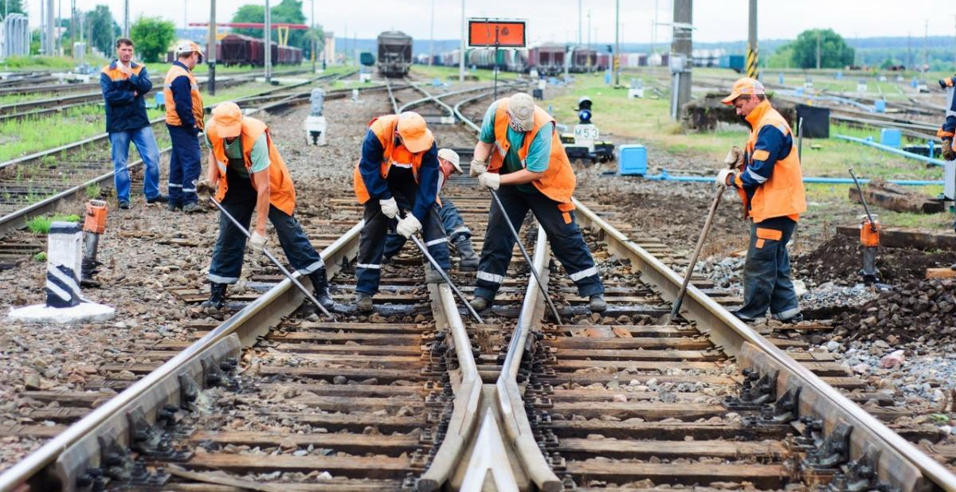
Ремонт сооружений и устройств при производстве путевых работ и устройств СЦБ
Инструкция по обеспечению безопасности движения поездов при производстве путевых работ устанавливает порядок обеспечения безопасности движения поездов при производстве ремонтно-путевых работ на сооружениях и устройствах путевого хозяйства, а также строительных работ на перегонах и станциях.
Требования настоящей Инструкции распространяются на места производства путевых работ и являются обязательными для всех работников путевого хозяйства, для работников строительных организаций, выполняющих работы на железнодорожном пути, а так же других хозяйств железнодорожного транспорта, связанных с движением поездов или маневровой работой.

Slide 33
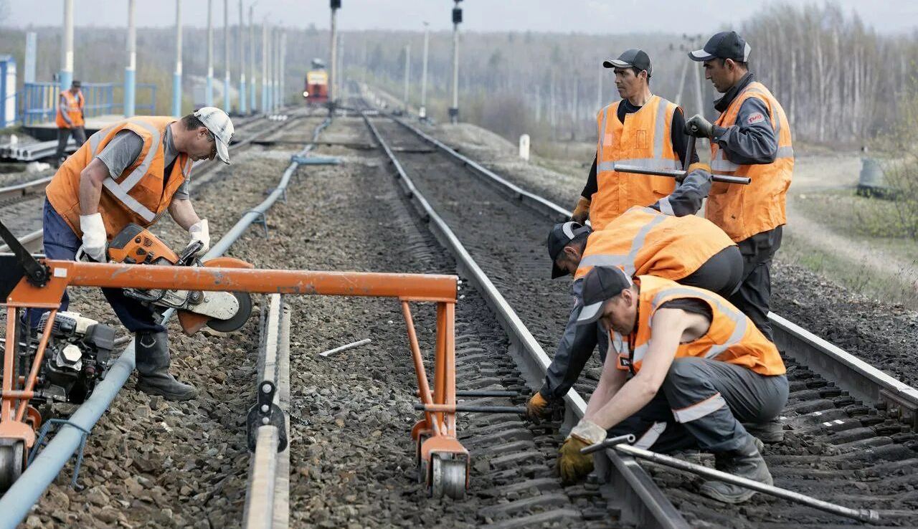
Ремонт сооружений и устройств при производстве путевых работ и устройств СЦБ
Все путевые работы должны выполняться под руководством должностных лиц, прошедших испытания в знании нормативных актов, указанных в настоящей Инструкции.
Руководители работ обеспечивают постоянный контроль за соблюдением правил производства путевых работ и несут ответственность за безопасность движения поездов и производство маневровой работы.

Slide 34
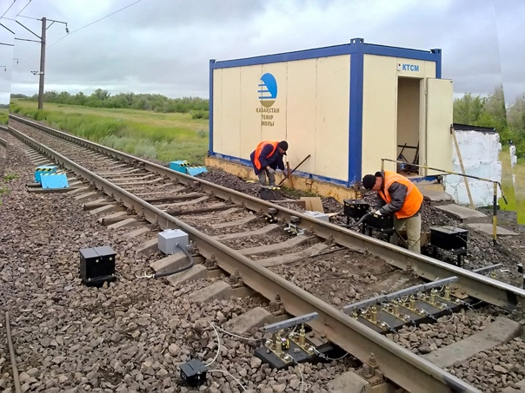
Ремонт сооружений и устройств при производстве путевых работ и устройств СЦБ
При производстве путевых работ на участках, оборудованных устройствами железнодорожной автоматики (ЖАТ) или другими устройствами (КТСМ, УКСПС), обеспечивающими безопасность движения поездов, руководители работ должны контролировать правильность применения работниками приемов труда с целью исключения повреждения или нарушения нормального режима работы устройств ЖАТ.

Slide 35
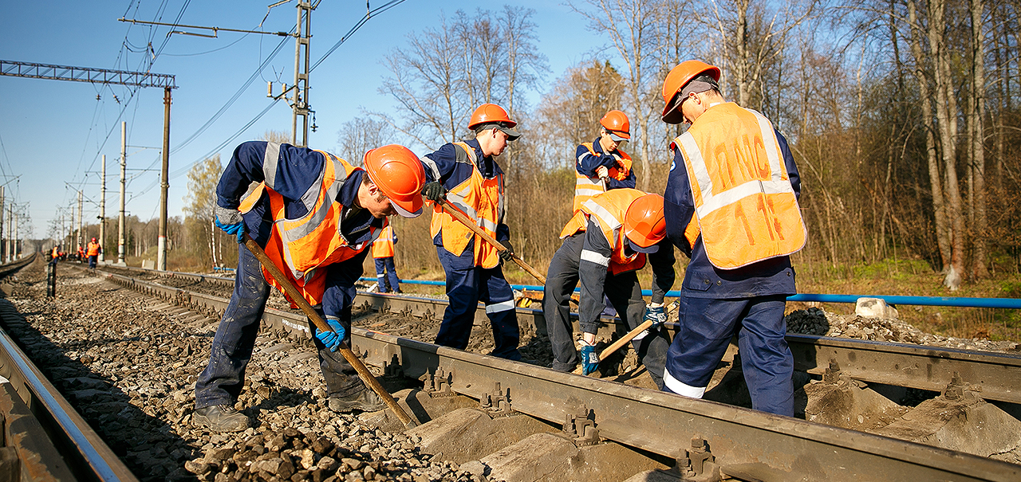
Ремонт сооружений и устройств при производстве путевых работ и устройств СЦБ
При производстве путевых работ на электрифицированных участках руководители работ должны принимать меры, обеспечивающие сохранность контактной подвески, воздушных линий и опор контактной сети и обратной тяговой сети в соответствии с требованиями Правил электробезопасности для работников ОАО «РЖД» при обслуживании электрифицированных железнодорожных путей.

Slide 36
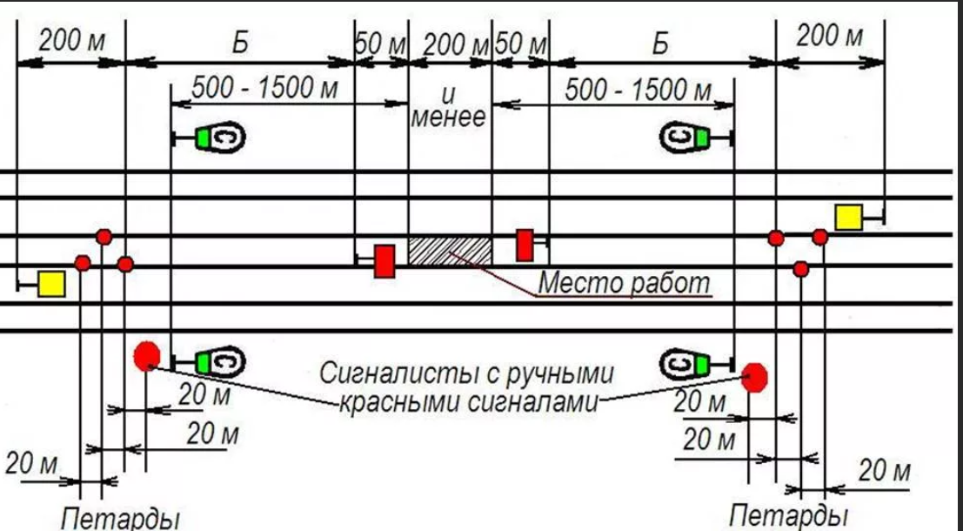
Ремонт сооружений и устройств при производстве путевых работ и устройств СЦБ
Места производства путевых работ, вызывающие нарушение габарита подвижного состава, целостности, прочности и устойчивости пути и сооружений, а также препятствия на пути или около него в пределах габарита приближения строений, должны ограждаться соответствующими переносными сигналами и сигнальными знаками установленного типа и окраски.

Slide 37
Ремонт сооружений и устройств при производстве путевых работ и устройств СЦБ
Запрещается:
приступать к путевым работам до ограждения соответствующими сигналами места производства работ или препятствия, опасного для движения;

Slide 38

Ремонт сооружений и устройств при производстве путевых работ и устройств СЦБ
Запрещается:
руководителю работ приступать к работам, а ответственному за безопасное проведение работ давать разрешение о начале работ, не убедившись через поездного диспетчера ДНЦ или дежурного по станции ДСП, что на поезда выдаются предупреждения;

Slide 39

Ремонт сооружений и устройств при производстве путевых работ и устройств СЦБ
Запрещается:
снимать сигналы, ограждающие препятствие или место производства путевых работ, до устранения препятствия, полного окончания работ, проверки состояния пути, сооружений и контактной сети, соблюдения габарита.

Slide 40

Ремонт сооружений и устройств при производстве путевых работ и устройств СЦБ
При производстве путевых работ на станционных путях оформляется запись в Журнале осмотра путей, стрелочных переводов, устройств СЦБ, связи и контактной сети формы ДУ-46.

Slide 41

Ремонт сооружений и устройств при производстве путевых работ и устройств СЦБ
После «окна» качество выполнения ремонтных работ должно обеспечивать состояние пути со скоростями движения поездов в соответствии с ПТЭ. Полным окончанием путевых работ считается выполнение такого объема работ, который обеспечивает безопасный пропуск поездов маневровых составов, локомотивов, специального самоходного подвижного состава по месту работ со скоростями движения, установленными по фактическому состоянию пути и сооружений в соответствии настоящей Инструкции.

Slide 42

Ремонт сооружений и устройств при производстве путевых работ и устройств СЦБ
Перед производством путевых работ, ограждаемых сигналами остановки или уменьшения скорости, и во всех других случаях, когда требуется предупредить локомотивные бригады об особых условиях следования, на поезда должны выдаваться предупреждения.

Slide 43

Ремонт сооружений и устройств при производстве путевых работ и устройств СЦБ
При выполнении плановых путевых работ на электрифицированных участках, когда требуется снятие напряжения и заземления контактной сети, воздушной линии электропередачи, или требуется присутствие работников дистанции электроснабжения или дистанций СЦБ, руководитель путевых работ не менее чем за трое суток дает письменную заявку (телефонограмму, телеграмму) в адрес начальника дистанции электроснабжения или дистанции СЦБ о предстоящем производстве путевых работ вблизи устройств контактной сети, воздушной линии с указанием характера, места, начала и продолжительности работ.

Slide 44


Ремонт сооружений и устройств при производстве путевых работ и устройств СЦБ
Технологическое
окно
Ремонт сооружений и устройств должен производиться при обеспечении безопасности движения поездов без нарушения графика движения поездов.

Slide 45


Ремонт сооружений и устройств при производстве путевых работ и устройств СЦБ
Инструкция по обеспечению безопасности движения поездов при технической эксплуатации устройств и систем СЦБ от 20.09.2011 №2055р

Slide 46
Ремонт сооружений и устройств при производстве путевых работ и устройств СЦБ
Инструкция по обеспечению безопасности движения поездов при технической эксплуатации устройств и систем СЦБ от 20.09.2011 №2055р
Содержание:
Основные положения.
Порядок выключения стрелок.
Порядок хранения курбелей, запасных ключей к контрольным замкам, навесных замков, макетов, запасных ключей от релейных помещений, красных колпачков и табличек.
Порядок выключения участков пути.
Порядок выключения стрелок и участков пути при производстве путевых работ.
Порядок выключения светофоров и маршрутных указателей.
Порядок ремонта и переустройства аппаратов управления.
Порядок производства работ на перегонах.
Порядок производства работ на переездах.
Порядок выключения контрольно-габаритных устройств (КГУ).
Порядок смены приборов.
Приложение 1 Перечень работ …
…
Приложение 5 Примеры оформления записей в журнале осмотра ДУ-46

Slide 47

Ремонт сооружений и устройств при производстве путевых работ и устройств СЦБ
Настоящая Инструкция устанавливает порядок производства работ, обеспечивающий безопасность движения поездов при технической эксплуатации устройств и систем сигнализации, централизации и блокировки (СЦБ) железнодорожной автоматики и телемеханики открытого акционерного общества «Российские железные дороги».

Slide 48

Ремонт сооружений и устройств при производстве путевых работ и устройств СЦБ
Техническая эксплуатация устройств и систем СЦБ включает организацию и проведение работ по контролю технического состояния, техническому обслуживанию, ремонту и устранению неисправностей этих устройств и систем.
Вопросы организации и проведения работ, обеспечивающих безопасность движения поездов, при эксплуатации устройств СЦБ на сортировочных горках в настоящей Инструкции не рассматриваются.

Slide 49


Ремонт сооружений и устройств при производстве путевых работ и устройств СЦБ
Плановые работы по переоборудованию, переносу, ремонту, испытанию и замене устройств и приборов сигнализации, централизации и блокировки и другие плановые работы, вызывающие нарушение установленных зависимостей или временное прекращение их действия, должны производиться с назначением ответственных руководителей за обеспечение безопасности движения и производство работ в соответствии с графиками, утвержденными заместителем начальника железной дороги (по территориальному управлению), предусматривающими минимальные сроки их выполнения.

Slide 50


Ремонт сооружений и устройств при производстве путевых работ и устройств СЦБ
Замена и отключение отдельных устройств и приборов сигнализации, централизации и блокировки, когда установленные зависимости не нарушаются, могут производиться с согласия дежурного по железнодорожной станции (на участках с диспетчерской централизацией - диспетчера поездного) без записи в журнале осмотра путей, стрелочных переводов, устройств сигнализации, централизации и блокировки, связи и контактной сети.
Перечень работ по замене и отключению таких устройств и приборов устанавливается, настоящей Инструкцией.

Slide 51

Ремонт сооружений и устройств при производстве путевых работ и устройств СЦБ
Требования настоящей Инструкции обязательны для всех работников ОАО «РЖД» связанных с технической эксплуатацией и контролем действия устройств СЦБ, пользованием ими, их строительством и реконструкцией.
Перед допуском к самостоятельной работе данные работники испытываются в знании соответствующих разделов настоящей Инструкции.

Slide 52

Ремонт сооружений и устройств при производстве путевых работ и устройств СЦБ
Выполнение плановых работ, связанных с прекращением действия и требующих выключения устройств СЦБ, должно производиться без нарушения графика движения поездов в технологические «окна», предусмотренные в графике движения поездов в соответствии с требованиями ПТЭ. При отсутствии таких «окон», согласно требованиям ПТЭ должно предоставляться регламентированное время. В необходимых случаях нормальное пользование устройствами СЦБ прекращается путем их временного выключения, в порядке, установленном настоящей Инструкцией.

Slide 53

Ремонт сооружений и устройств при производстве путевых работ и устройств СЦБ
Работы по техническому обслуживанию, устранению неисправностей, ремонту и замене устройств СЦБ на железнодорожной станции должны производиться с разрешения дежурного по станции, а на перегоне – с разрешения дежурного одной из станций, ограничивающих перегон, или диспетчера поездного на участках с диспетчерской централизацией с выключением или без выключения устройств.

Slide 54

Ремонт сооружений и устройств при производстве путевых работ и устройств СЦБ
Перечни основных работ, выполняемых с выключением и без выключения устройств СЦБ, и примеры оформления записей при выполнении данных работ указаны в настоящей Инструкции.

Slide 55


Ремонт сооружений и устройств при производстве путевых работ и устройств СЦБ
Перечень работ на железнодорожной станции, выполняемых с разрешения дежурного по станции без оформления записи в Журнале осмотра путей, стрелочных переводов, устройств СЦБ, связи и контактной сети (форма ДУ-46, далее - Журнал осмотра), указан в настоящей Инструкции.

Slide 56
Ремонт сооружений и устройств при производстве путевых работ и устройств СЦБ
Закрепление материала
Что указывается в разрешении на производство работ?
Может ли осуществлять работы на инфраструктуре ОАО «РЖД» представитель сторонней организации?
Какой продолжительностью допускается предоставление технологических «окон» по текущему содержанию элементов железнодорожной инфраструктуры с применением комплекса машин, специализированными бригадами и механизированными колоннами?
Что обязан установить диспетчер поездной с наступлением срока начала «окна» с закрытием перегона?
Какая форма бланка используется при отправлении хозяйственных поездов на закрытый перегон (или путь перегона)?
Что обязан сделать ДСП перед отправлением последнего хозяйственного поезда на закрытый перегон, в целях исключения отправления на этот перегон поездов в попутном направлении?
Когда ключ-жезл соответствующего перегона (железнодорожного пути перегона) должен быть возвращён в аппарат?
Как производится открытие перегона (железнодорожного пути) после окончания работ?
Как выполняются работы по ремонту пути, не требующие по своему характеру закрытия движения?
Как осуществляется отправление хозяйственных поездов на перегоны (железнодорожные пути перегонов), где не производятся работы по ремонту сооружений и устройств или где характер работ не требует закрытия перегона (железнодорожного пути)?
При каких условиях на станционных железнодорожных путях запрещается производить работы, требующие ограждения сигналами остановки или уменьшения скорости?

Slide 57
Опережающее задание по следующей теме:
Актуализация домашнего задания:
ИДП Приложение №13 п.3-9, 14,17,20,21 Порядок организации движения хозяйственных поездов при производстве ремонтных и строительных работ на ж.-д. инфраструктуре;
Инструкция по обеспечению безопасности движения поездов при производстве путевых работ, утвержденной распоряжением ОАО «РЖД» от 14.12.2016 г. №2540р.;
Инструкция по обеспечению безопасности движения поездов при технической эксплуатации устройств и систем СЦБ ЦШ-530-11.
Проработка конспекта занятия и специальной технической литературы.
Подготовить реферат по теме:
Порядок предоставления технологических «окон».
Обеспечение безопасности движения поездов при производстве путевых работ и устройств СЦБ.
Общие положения. Сигналы на ж.-д. транспорте
Значение Инструкции по сигнализации на железнодорожном транспорте Российской Федерации (ИСИ).
Сигналы, их подразделение по способу восприятия и времени применения.
Основные сигнальные цвета.
Порядок подачи сигналов.

Slide 58

Спасибо за внимание

